Slide 1

CONTENT - Europe in the throws of a depression, Adolph Hitler, begins to promise a that Germany will recover
CONTENIDO - Europa en los lanzamientos de una depresión, Adolfo Hitler, comienza a prometer que Alemania se recuperará
LANGUAGE – English / Spanish
LANGUAGE- Española
STANDARDS – Analyze the causes of Hitler’s assentation to power and why the German people believed him
ESTÁNDARES – Analizar las causas de la asentación de Hitler al poder y por qué el pueblo alemán le creyó
OBJECTIVE – You the students, can discuss, analyze and write logical and cohesive thoughts about the cause of the introduction of WWII and how that affected the U.S.
OBJETIVO – Ustedes, los estudiantes, pueden discutir, analizar y escribir pensamientos lógicos y cohesivos sobre la causa de la introducción de la Segunda Guerra Mundial y cómo eso afectó a los Estados Unidos.

Slide 2
Taken from the class lectures of 3/11 – 3/29
If you have not completed the THREE assignments – you need to complete them.
The following information is necessary for the in-class quiz.
You will be graded on knowledge, analysis, and student to student on discussing the answers to the quiz

Slide 3
We, the USA, suffered an Economic Depression in 1929. After the Collapse of the U.S. Stock Market how did that result in any other European Economic Collapse.
Nosotros, Estados Unidos, sufrimos una Depresión Económica en 1929. Después del colapso del mercado bursátil estadounidense, ¿cómo resultó eso en cualquier otro colapso económico europeo?
We remember from our studies of WWI that the Treaty of Versailles required Germany to make war reparations to the other countries that they had been at war. Those reparations were financially overwhelming to the German Economy. Together with the U.S. economy which had failed, the German people were suffering economic hardship.
Recordamos por nuestros estudios de la Primera Guerra Mundial que el Tratado de Versalles exigía a Alemania que hiciera reparaciones de guerra a los demás países que habían estado en guerra. Esas reparaciones fueron financieramente abrumadoras para la economía alemana. Junto con la economía estadounidense que había fracasado, el pueblo alemán estaba sufriendo dificultades económicas.

Slide 4
The New Deal Continued - Was it a Cure – or Prelude to War?
El nuevo acuerdo continuó - ¿Fue una cura – o preludio
Germany was paying several countries for their war debt. Finally the debt became unmanageable and eventually Germany ran out of money. You will remember, that Germany was on the Gold Standard, much like the United States was until, F.D.R. took us off the Gold standard. As such, the German government could not print more script (paper money) than that which was backed it up by their Gold reserve.
Alemania pagaba a varios países por su deuda de guerra. Finnaly la deuda se volvió inmanejable y finalmente Alemania se quedó sin dinero. Recordarán que Alemania estaba en el Gold Standard, al igual que estados Unidos hasta que F.D.R. nos sacó del estándar Gold. Como tal, el gobierno alemán no podía imprimir más guión (dinero en papel) que el que estaba respaldado por su reserva de oro.

Slide 5
WHEN A COUNTRY’S POPULATION IS UNHAPPY WITH THEIR STATE IN LIFE, THEY BLAME THE POLITICIANS RUNNING THE COUNTRY
CUANDO LA POBLACIÓN DE UN CONNTRY NO ESTÁ SATISFECHA CON SU ESTADO EN LA VIDA, CULPAN A LOS POLÍTICOS QUE DIRIGEN EL PAÍS

Slide 6
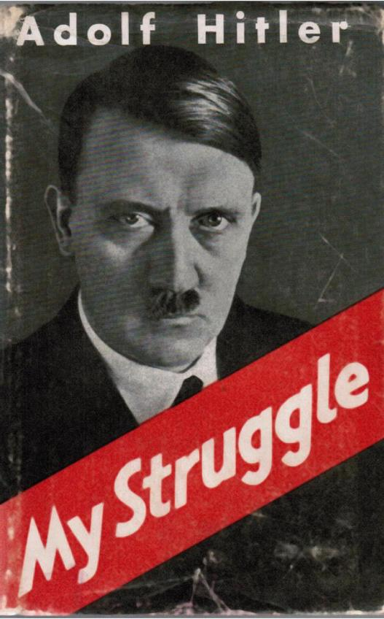
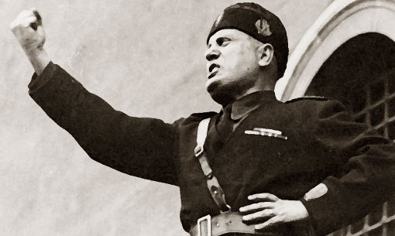
WHEN A COUNTRY IS IN ECONOMIC TROUBLE, THE PEOPLE LOOK TO NEW LEADERSHIP
CUANDO UN PAÍS ESTÁ EN PROBLEMAS ECONÓMICOS, EL PUEBLO MIRA AL LIDERAZGO DE NE
WHEN PEOPLE THIRST FOR HELP THEY WILL BELIEVE ANYONE WHO OFFERES THEM RELIEF - NO MATTER WHO THAT PERSON IS
CUANDO LAS PERSONAS TENGAN SED DE AYUDA CREERÁN A CUALQUIERA QUE LES OFREZCA ALIVIO - NO IMPORTA QUIÉN SEA ESA PERSONA

Slide 7
While Hitler was Forming the NAZI Party, and secretly building a war machine in violation of the Treaty of Versailles, (Airplanes, Tanks and Submarines) what was the United States Doing about the changing German position
Mientras Hitler formaba el Partido NAZI, y secretamente construía una máquina de guerra en violación del Tratado de Versalles, (Aviones, Tanques y Submarinos) lo que estados Unidos estaba haciendo sobre la posición alemana cambiante
In 1935 Hitler denunciad the German disarmament clauses in the Treaty and one year later he occupied Rhineland, and nobody did anything about it.
En 1935 Hitler denunció las cláusulas de desarme alemanas en el Tratado y un año después ocupó Renania, y nadie hizo nada al respecto.

Slide 8
The summer of 1936 Hitler and Mussolini established the “Rome-Berlin Axis”. Now just before Roosevelt’s second inauguration Japan was deeply engaged in undeclared war with China. There were plenty of warnings had Roosevelt cared to allude to them.
El verano de 1936 Hitler y Mussolini restablecieron el "Axis Roma-Berlín". Ahora, justo antes de la segunda auguración de Roosevelt, Japón estaba enfrascado en una guerra no declarada con China. Había un montón de advertencias que Roosevelt había cuidado de aludir a ellos.
The question now remains, why did Roosevelt do nothing – or – was he already preparing for the upcoming European debacle.
La pregunta ahora sigue siendo por qué Roosevelt no hizo nada o ya se estaba preparando para la próxima debacle europea.

Slide 9
Even before President Franklin D. Roosevelt is also known as F.D.R. was elected in 1932, Roosevelt opposed aggression even after Japan invaded Manchuria in 1931.
Incluso antes de que el presidente Franklin D. Roosevelt también fuera conocido como F.D.R. fue elegido en 1932, Roosevelt se opuso a la agresión incluso después de que Japón invadió Manchuria en 1931.
After WW1, Germany became a Democracy. But due to the world wide depression, and the requirements that Germany make reperations to the other countries after Germany lost the war Germany ended in a Deep Depression in the early 1930’s as things worsened increasingly ANTI-Democratic parties began receiving political support., one such party was the NAZI party led by Hitler
In 1933 Hitler became Chancellor of Germany.

Slide 10
Incluso antes de que el presidente Franklin D. Roosevelt también fuera conocido como F.D.R. fue elegido en 1932, Roosevelt se opuso a la agresión incluso después de que Japón invadió Manchuria en 1931. Incluso antes de que el presidente Franklin D. Roosevelt también fuera conocido como F.D.R. fue elegido en 1932, Roosevelt se opuso a la agresión incluso después de que Japón invadió Manchuria en 1931. Después de la Primera Guerra Mundial, Alemania se convirtió en una democracia. Pero debido a la depresión en todo el mundo, y a los requisitos de que Alemania hiciera reperaciones a los demás países después de que Alemania perdiera la guerra Alemania terminó en una profunda depresión a principios de la década de 1930, cuando las cosas empeoraron cada vez más los partidos antidemocráticos comenzaron a recibir apoyo político., uno de esos partidos fue el partido NAZI liderado por Hitler Hitler.
En 1933 Hitler se convirtió en canciller de Alemania.

Slide 11
By 1935, the Democratic institutions of the Republic were silenced, the German Parliament did nothing to stop Hitler so he became the voice od Germany
En 1935, las instituciones democráticas de la República estaban scilenced, el parliament alemán no hizo nada para detener a Hitler por lo que se convirtió en la voz od Alemania
It is interesting to note that once Gemany went bankrupt, the countries that Germany was making financial reparations, excused Germany’s war debt. However, the German people, although upset about their economy, they were more upset with the loss of their lands.
Es interesante notar que una vez que Gemany se declaró en bancarrota, los países que Alemania estaba haciendo reparaciones financieras, excusaron la deuda de guerra de Alemania. Sin embargo, el pueblo alemán, aunque molesto por su economía, estaba más molesto con la pérdida de sus tierras.

Slide 12
You will remember, the .Treaty of Versailles provided not only Geemany had to make financial reparations, they were strictly prohibited from developing ANY submarines, offensive weapons like fighter airplanes or battle ships.
In 1935 Hitler denounced German disarmament required by the treaty, so he began building a war machine by manufacturing submarines, planes and tanks. He believed his efforts were secret, but U.S. intelligence knew whatR Hitler was doing.
Why didn’t Roosevelt do anything?
Recordarás. El Tratado de Versalles establecía no sólo que Geemany tenía que hacer reparaciones financieras, sino que se les prohibía estrictamente desarrollar submarinos, armas ofensivas como aviones de combate o buques de batalla. En 1935 Hitler denunció el desarme alemán requerido por el tratado, por lo que comenzó a construir una máquina de guerra mediante la fabricación de submarinos, aviones y tanques. Creía que sus esfuerzos eran secretos, pero la inteligencia estadounidense sabía lo que Hitler estaba haciendo.
¿Por qué Roosevelt no hizo nada?

Slide 13
F.D.R. respondió a estas inqiries y su respuesta no fue sólo neutralidad, sino más bien, su sin duda abstenerse de hacerlo fue porque cualquier cosa que pudiera decir habría creado una disensión violenta entre los grupos estadounidenses sobre los partidos de los que dependía para continuar su programa doméstico. En 1938 Hitler y su ejército invadieron una Austria anexionada a partir de entonces. Hitler aceptó no invadir, pero en marzo de 1939 Hitler invadió Praga En mayo de 1938 Hitler invadió y se anexionó Checoslovaquia
F.D.R. did respond to these inqiries and his response was not just neutrality, but rather, his doubtless refrain from doing so was bcause anything he might say would have created violent dissension among American groups on parties whom he depended to continue his domestic program.
In 1938 Hitler and his army invaded an thereafter annexed Austria.
Hitler agreed not to invade but in March 1939 Hitler invaded Prague In May 1938 Hitler invaded and annexed Czechoslovakia

Slide 14
Mientras tanto, Japón fue a la guerra con China y finalmente consintió a China.
A partir de entonces, Japón invadió una conquista, India, Birmania, Indonesia, Indochine y finalmente Filipinas.
Una vez más Roosevelt no hizo nada.
Hitler invadió Polonia el 1 de septiembre de 1939.
Dos días después Inglaterra y Francia declararon la guerra a Alemania.
In the mean time, Japan went to war with China and eventually conquered China.
Thereafter, Japan went on to invade an conquer, India, Burma, Indonesia, Indochine and finally the Philippines.
Again Roosevelt did nothing.
Hitler then on September 1, 1939 invaded Poland.
Two days later England and France declared war on Germany.

Slide 15
Definitions:
Assension means Rise in power
NAZI Party is a Policical Party in Germany created prior to WWII
Denounced means refused to agree or comply with something
Aggression means to overtake a country by forcé
Reparations means to pay back or to give help for mistakes or injuries
Definiciones:
Assension significa aumento del poder

